Slide 2
বিপুল কুমার সরকার
সহকারী শিক্ষক (গণিত)
আটমূল দ্বি-মূখী উচ্চ বিদ্যালয়।
শিবগঞ্জ-বগুড়া
Mobail: 01730169555
Email: bipulsarkar1977@gmail.com

Slide 3
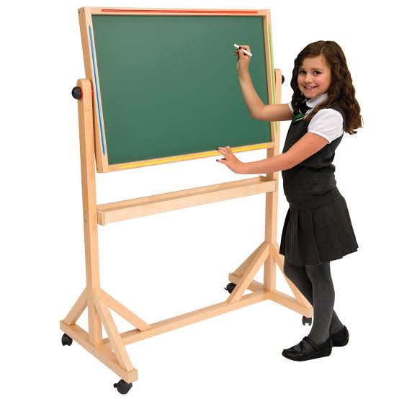
শ্রেণীঃ নবম/দশম
বিষয়ঃ সাধারণ গণিত
বিষয়ঃ পরিমিতি
( আয়ত ও বর্গক্ষেত্র )
সময়ঃ ৫০ মিনিট
তারিখঃ ৩০/০৬/২০২০ ইং

Slide 4
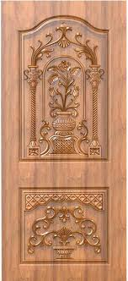
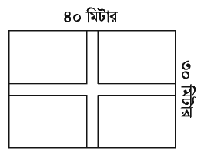
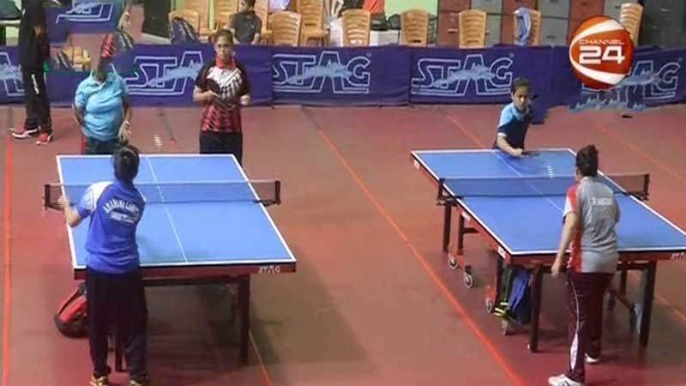
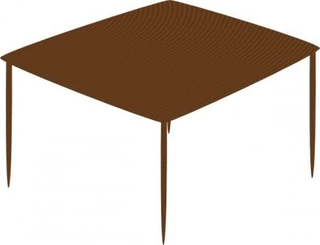

Slide 6
এই পাঠ শেষে শিক্ষার্থীরা - - - -
১। আয়তক্ষেত্রের সংজ্ঞা লিখতে পারবে।
২। আয়তক্ষেত্রের কর্ণের দৈর্ঘ্য ও পরিসীমা নির্ণয় করতে পারবে।
৩। নির্দ্দিষ্ট শর্তসাপেক্ষে আয়তক্ষেত্রের দৈর্ঘ্য প্রস্থ নির্ণয় করতে পারবে।

Slide 7
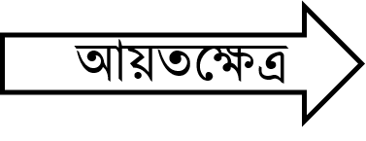
A
B
‖
—
—
‖
D
C
এখানে ক্লিক

Slide 9
A
‖
D
আয়তঃ যে সামান্তরিকের একটি কোণ সমকোণ , তাই আয়ত । আয়তের চারটি কোণ সমকোণ।আয়তের সীমাবদ্ধ ক্ষেত্রকে আয়তক্ষেত্র বলে। চিত্রে ABCD একটি আয়তক্ষেত্র
—
—
‖
B
C

Slide 10
D
C
A
B
ABCD আয়তক্ষেত্রের AC কর্ণ।
আয়তক্ষেত্রের কর্ণ আয়তক্ষেত্রটিকে সমান দুইটি ত্রিভুজক্ষেত্রে বিভক্ত করে।

Slide 11
D
C
মনে করি , ABCD আয়তক্ষেত্রে দৈর্ঘ্য AB=a,প্রস্থ BC=b, এবং কর্ণ AC=d
d
b
আয়তক্ষেত্রের কর্ণ আয়তক্ষেত্রটিকে সমান দুইটি
ত্রিভুজক্ষেত্রে বিভক্ত করে।
A
a
B
আয়তক্ষেত্র ABCD এর ক্ষেত্রফল = 2×ΔABC এর ক্ষেত্রফল
= 2 ×$\frac{1}{2}$ a b = ab বর্গ একক।
পরিসীমা s = 2(a+b) এবং ΔABC সমকোণী।
∴ ${AC}^{2}={AB}^{2}+{BC}^{2}$ বা,$d^{2}=a^{2}+b^{2}$ ∴ d=$\sqrt{a^{2}+b^{2}}$

Slide 12
প্রস্থ X মিটার
$দৈর্ঘ্য \frac{3}{2}$X মিটার
আয়তাকার ঘড়টির ক্ষেত্রফল 384 বর্গমিটার হলে ,
পরিসীমা ও কর্ণের দৈর্ঘ্য নির্ণয় কর।

Slide 13
সমাধানঃ
দেওয়া আছে আয়তাকার ঘড়টির প্রস্থ x মিটার
এবং দৈর্ঘ্য $\frac{3}{2}x$মিটার এবং
ক্ষেত্রফল 384 মিটার।
∴ ঘড়টির ক্ষেত্রফল=$\frac{3}{2}x.x$ =$\frac{3}{2}x^{2}$
প্রশ্নমতে, $\frac{3}{2}x^{2}$=384
বা, ${3x}^{2}$ =768 বা,$x^{2}$ =256
বা,X=$\sqrt{256}$ ∴X=16 মিটার।
∴ আয়তাকার ঘড়টির দৈর্ঘ্য
=$\frac{3}{2}x$=$\frac{3}{2}16=24 মিটার এবং$প্রস্থ =১৬ মিটার
ঘরটির পরিসীমা =2(24+16) মিটার
=80 মিটার।
এবং কর্ণের দৈর্ঘ্য =$\sqrt{{24}^{2}+{16}^{2}}$
=$\sqrt{832}$ মিটার
=28.84 মিটার
∴ঘরটির পরিসীমা 80 মিটার
এবং কর্ণের দৈর্ঘ্য 28.84 মিটার

Slide 14
বর্গক্ষেত্র
মনে করি , ABCD বর্গক্ষেত্রের প্রতি বাহুর দৈর্ঘ্য a এবং কর্ণ AC=d
AC কর্ণ বর্গক্ষেত্রটিকে সমান সমান দুইটি ত্রিভুজক্ষেত্রে বিভক্ত করে।
বর্গক্ষেত্র ABCD এর ক্ষেত্রফল = 2×ΔABC এর ক্ষেত্রফল
= 2 ×$\frac{1}{2}$ a. a =$a^{2}$=${( বাহুর দৈর্ঘ্য )}^{2}$
D
C
d
a
পরিসীমা s = 4a
∴ কর্ণ $d^{2}=a^{2}+a^{2}$ ∴ d=$\sqrt{a^{2}+a^{2}}$
∴ d=$\sqrt{a^{2}+a^{2}}$ d=$\sqrt{{2a}^{2}}$ d=$\sqrt{2}$a
A
a
B

Slide 15
আয়তক্ষেত্র
দৈর্ঘ্য10 মিটার কমে→
বর্গক্ষেত্র
2000 বর্গ মিটার
আয়তক্ষেএের দৈর্ঘ্য ও প্রস্থ নির্ণয় কর ।

Slide 16
সমাধান : মনে করি ,
আয়তক্ষেএের দৈর্ঘ্য = x মিটার ।
আয়তক্ষেএের প্রস্থ = y মিটার ।
প্রশ্নমতে,
xy = 2000 ……………..(i) এবং x – 10 = y ………………(ii)
y এর মান (i) নং এ বসিয়ে পাই ,
xy = 2000 বা, x(x – 10 ) = 2000
বা, x² - 10x = 2000 বা, x² - 10x - 2000 = 0
বা, x² - 50x + 40x - 2000 = 0 বা, x(x – 50) + 40(x - 50) = 0
বা, (x – 50)(x + 40) = 0
বা, x – 50 = 0 অথবা, x + 40 = 0
∴ x= 50 এবং x= -40 {গ্রহনযোগ্য নহে}

Slide 17
x এর মান (ii) নং সমীকরনে বসিয়ে পাই ,
x - 10 = y
বা, 50 - 6 = y
বা , 40 = y
∴ y = 40
∴ আয়তক্ষেএের দৈর্ঘ্য x = 50 মিটার
এবং আয়তক্ষেএের প্রস্থ y = 40 মিটার
∴ আয়তক্ষেএের দৈর্ঘ্য 50 মিটার এবং প্রস্থ 40 মিটার

Slide 18
১)আয়তক্ষেত্রের সংজ্ঞা কী ?
২)আয়তক্ষেত্রের ক্ষেত্রফল নির্ণয়ের সুত্রটি লিখ।
৩) আয়তক্ষেত্রের কর্ণের দৈর্ঘ্য নির্ণয়ের সুত্রটি লিখ।
৪) আয়তক্ষেত্রের পরিসীমা নির্ণয়ের সুত্রটি লিখ।
৫) বর্গক্ষেত্রের সংজ্ঞা কী?
৬) বর্গক্ষেত্রের ক্ষেত্রফল নির্ণয়ের সুত্রটি কী?
৭) বর্গক্ষেত্রের কর্ণের দৈর্ঘ্য নির্ণয়ের সুত্রটি কী?

Slide 19
একটি বর্গক্ষেত্রের পরিসীমা এবং আয়তক্ষেত্রের পরিসীমা সমান।বর্গক্ষেত্রটির দৈর্ঘ্য প্রস্থের দ্বিগুণ এবং ক্ষেত্রফল 968 বর্গমিটার হলে-
ক) আয়তক্ষেত্রটির পরিসীমা নির্ণয় কর
খ) বর্গক্ষেত্রটির কর্ণের দৈর্ঘ্য নির্ণয় কর।
গ) 25 সে,মি, বর্গাকার পাথর দিয়ে বর্গক্ষেত্রটি বাঁধতে কতটি পাথর লাগবে ?

